Slide 1

Název školy: MŠ a ZŠ Veselí nad Moravou, Kollárova 1045
Autor: Mgr. Andrea Filípková
Název : VY_32_INOVACE_12/8_KRAJE V ČR
Téma: Jihomoravský, Zlínský kraj
Číslo projektu:CZ.1.07/1.4.00/21.0822

Slide 2
Anotace
Materiál je určen pro výuku předmětu zeměpis pro základní školu praktickou.
Příprava není nutná.
Doba vzniku leden 2012
Doba ověření 11.5.2012
Učitel seznámí žáky s Jihomoravským a Zlínským
krajem , charakterizuje základní údaje (poloha, podnebí, velká města)
Žáci zvládli otázky a úkoly bez problému.
Je určen pro žáky 7.ročníku
Určeno pro práci na interaktivní tabuli

Slide 3
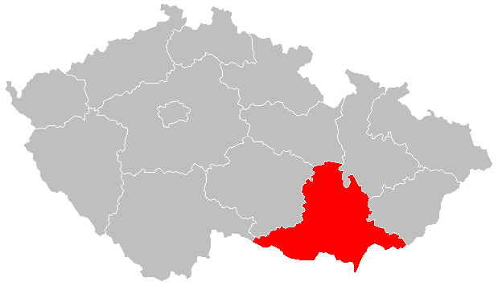
Jihomoravský kraj

Slide 4
Jihomoravský kraj
náš kraj
na jihu Moravy
patří k nejteplejším oblastem ČR
nížiny podél velkých řek Moravy, Dyje a Svratky
Dolnomoravský a Dyjskosvratecký úval
Moravský Kras, Punkevní jeskyně a propast Macocha

Slide 5
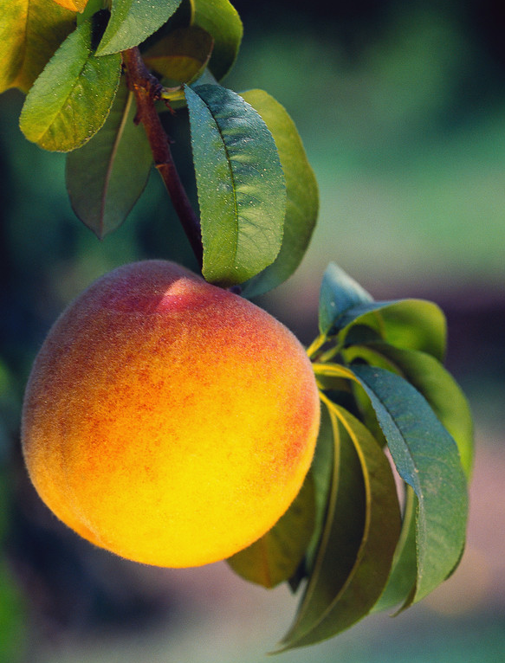
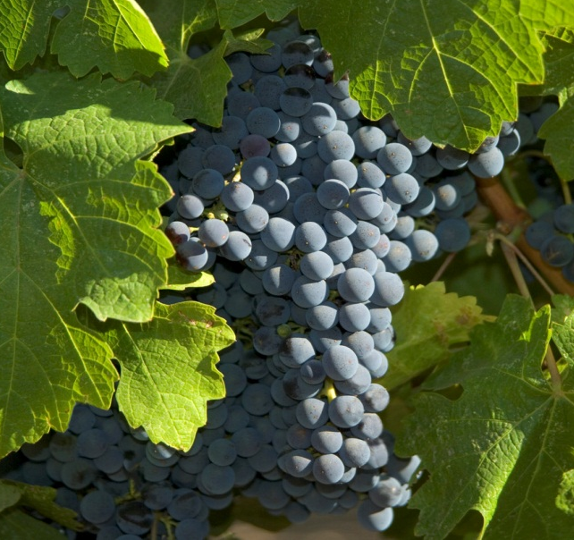
Jihomoravský kraj
hlavní zemědělská oblast České republiky
pěstuje se tady hlavně
  pšenice, ječmen, zelenina a cukrová třtina
spousta sadů a vinohradů
  jablka, meruňky, broskve a vinná réva

Slide 6
město Brno
krajské město Jihomoravského kraje
přibližně 370 tisíc obyvatel
sídlí tady krajský úřad
strojírenské závody
Většina lidí tady pracuje ve službách, zdravotnictví, dopravě a školství
brněnské výstaviště- veletrhy a výstavy

Slide 7
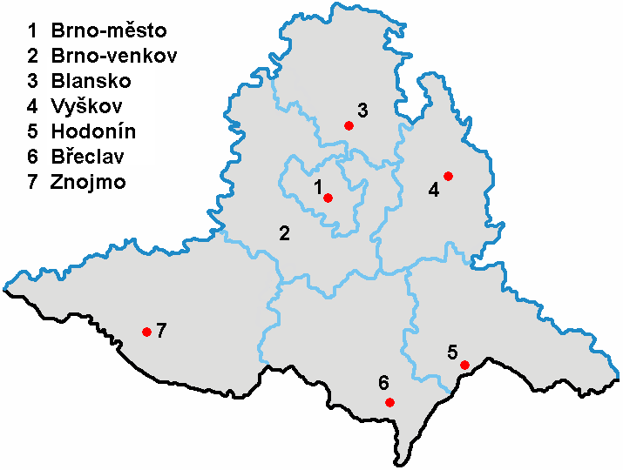
Velká a významná města v JMK

Slide 8
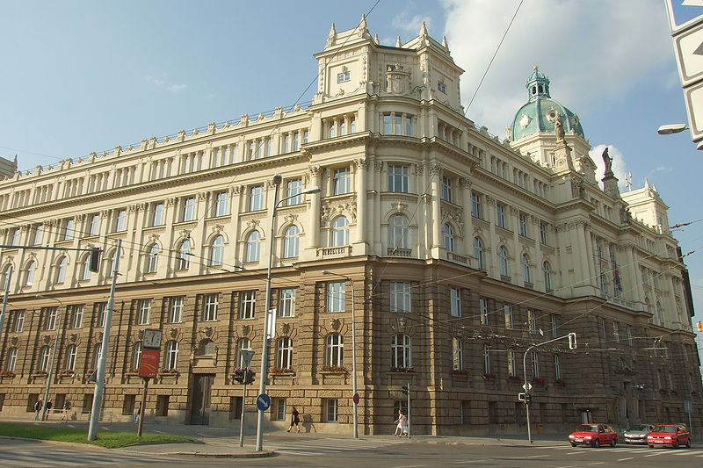
Nový zemský dům v Brně- sídlo krajského úřadu

Slide 9
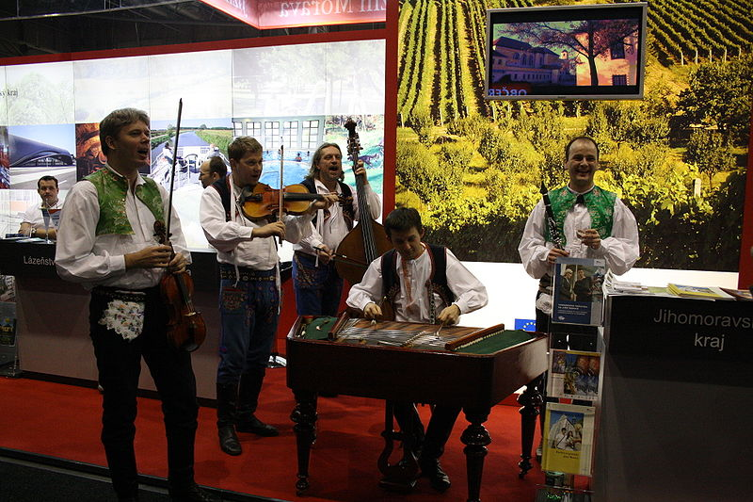
Jihomoravský folklórní soubor

Slide 10
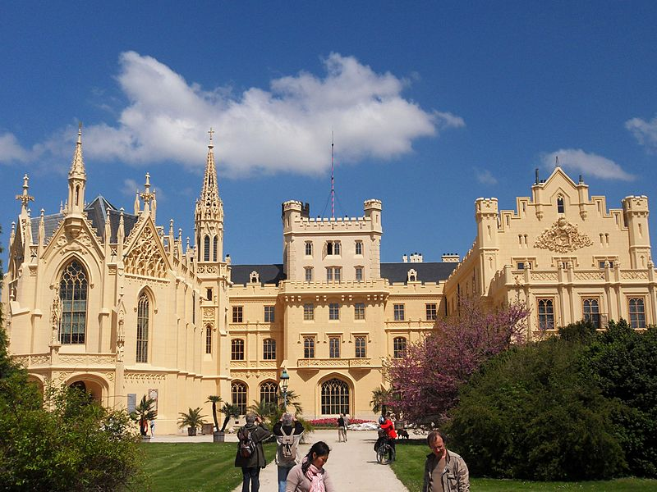
zámek Lednice

Slide 11
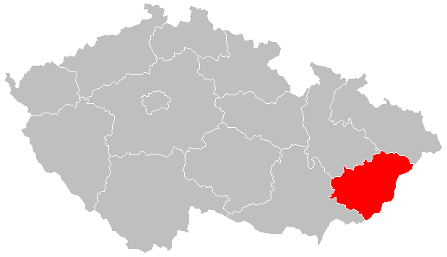
Zlínský kraj

Slide 12
Zlínský kraj
malý kraj
východní část Moravy
pohoří
  Beskydy, Vsetínské vrchy, Javorníky
  Bílé Karpaty
řeky
  Morava a její přítok Bečva

Slide 13
město Zlín
sídlo krajského úřadu
Tomáš Baťa nechal postavit obuvnické závody. Pro pracovníky a dělníky nechal postavit rodinné domky a byty. Na výstavbě se podíleli nejlepší stavitelé. Zlín byl největším výrobcem obuvi na světě.
filmové ateliéry
  mezinárodní festival filmů pro děti a mládež

Slide 14
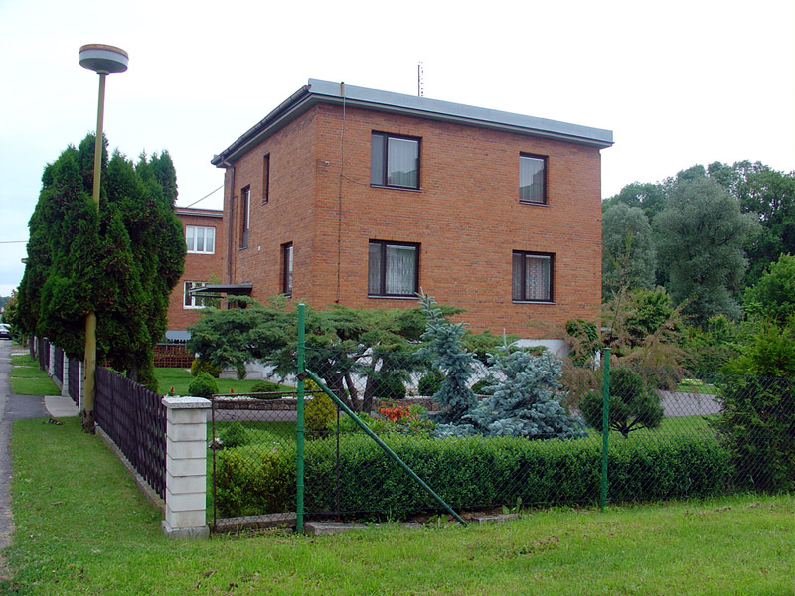
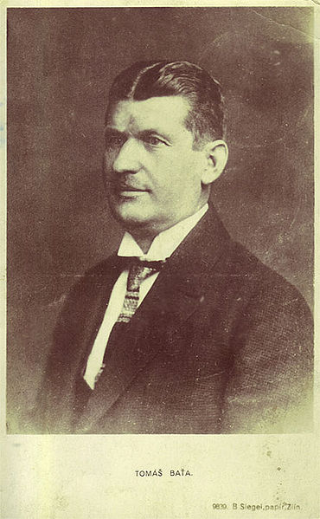
typický Baťův domek

Slide 15
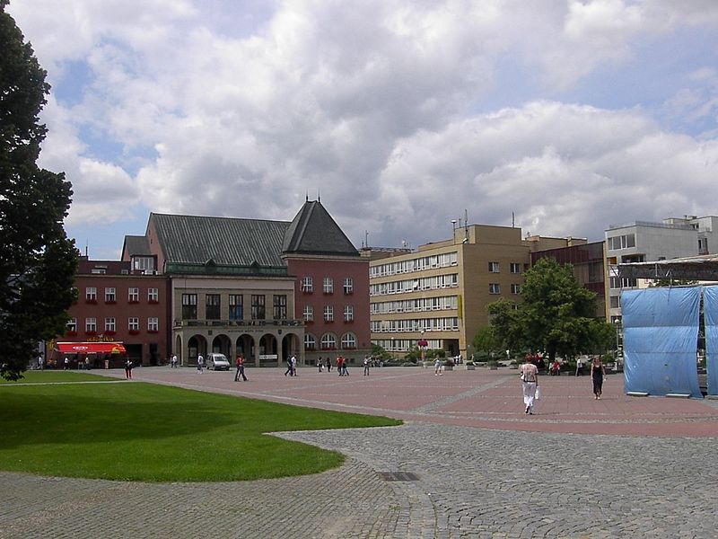
Zlínská radnice na náměstí Míru

Slide 16
otázky
Továrník, který proslavil Zlín se jmenuje Tomáš_____
________ je nejvýznamnější řeka, která protéká Jihomoravským krajem.
Krajské město Jihomoravského kraje je ____.
Krajské město Zlínského kraje je ______.

Slide 17
Zdroje
Wikipedia: the free encyclopedia [online]. San Francisco (CA): Wikimedia Foundation, 2001- [cit. 2012-04-21]. Dostupné z: http://upload.wikimedia.org/wikipedia/commons/c/c9/Tomas_Bata.jpg
Wikipedia: the free encyclopedia [online]. San Francisco (CA): Wikimedia Foundation, 2001- [cit. 2012-04-21]. Dostupné z: http://cs.wikipedia.org/wiki/Soubor:Batovy_domky_2.jpg
Wikipedia: the free encyclopedia [online]. San Francisco (CA): Wikimedia Foundation, 2001- [cit. 2012-04-21]. Dostupné z: http://cs.wikipedia.org/wiki/Soubor:Zlin4.jpg
Wikipedia: the free encyclopedia [online]. San Francisco (CA): Wikimedia Foundation, 2001- [cit. 2012-04-21]. Dostupné z: http://cs.wikipedia.org/wiki/Soubor:Map_Czech_Okres_JihomoravskyKraj.PNG
Wikipedia: the free encyclopedia [online]. San Francisco (CA): Wikimedia Foundation, 2001- [cit. 2012-04-21]. Dostupné z: http://cs.wikipedia.org/wiki/Soubor:Map_Czech_Okres_JihomoravskyKraj.PNG
Wikipedia: the free encyclopedia [online]. San Francisco (CA): Wikimedia Foundation, 2001- [cit. 2012-04-21]. Dostupné z: http://cs.wikipedia.org/wiki/Soubor:Moravian_traditional_band_at_Regiontour_2010.jpg
Wikipedia: the free encyclopedia [online]. San Francisco (CA): Wikimedia Foundation, 2001- [cit. 2012-04-21]. Dostupné z: http://cs.wikipedia.org/wiki/Soubor:Brno-Veve%C5%99%C3%AD_-_Nov%C3%BD_zemsk%C3%BD_d%C5%AFm.jpg
Wikipedia: the free encyclopedia [online]. San Francisco (CA): Wikimedia Foundation, 2001- [cit. 2012-04-21]. Dostupné z: http://cs.wikipedia.org/wiki/Soubor:Lednice,_z%C3%A1mek_(05).jpg

